Slide 1
Forschungsseminar
Lehrstuhl Scherer
Informationen zum wissenschaftlichen Arbeiten und Schreiben
FS 2024
Dr. phil. Roman Gibel
Notes:
Wichtige Hinweise zur Erstellung einer erfolgreichen Abschlussarbeit sowie dem Halten der Präsentationen

Slide 2
Agenda
Structure of a final thesis
Do’s and Don’t’s
How to find relevant literature
Citation tools
Plagiatarism and ChatGPT
Presentation in the Research Seminar

Slide 3
Typical structure of a final thesis (1/2)
  Front page (theme/title for your work, field of study, institute and professor, your name/address/email/phone/Mat. Nr., submission date)
  Abstract, Table of Contents, List of Figures/Tables, Abbreviations
  Text body (Introduction, …)
  References (containing all references used in the text in alphabetical order)
  Appendices
  Statutory Declaration (“Eidesstattliche Erklärung”)
  60 (bachelor) or 80 (master) pages text (without front page, references, content table, etc.), font: Times New Roman, space 1.5 between lines, font size 12 pt, leave enough margins (3 cm left/right, 2.5 cm top/bottom)
For formalia, please also view our webpage: http://www.business.uzh.ch/de/professorships/as/themenliste.html
For current procedures for registration and submission, see: https://www.oec.uzh.ch/en/studies/general/theses.html
Notes:
Titelseite, Abstract, Inhaltsverzeichnis, allenfalls Abbildungs-, Tabellen- und Abkürzungsverzeichnis,
Danach kommt der eigentliche Haupttext, wie der aufgebaut ist schauen wir uns gleich noch an
Das Literaturverzeichnis
Mögliche Anhänge und die Eidesstattliche Erklärung
Hier noch ein paar formale Angaben:
Der Haupttext sollte bei Bachelorarbeiten 60…
Die ganzen formalen Vorgaben des Lehrstuhls darüber, wie die Arbeit auszuschauen hat, finden Sie auf unserer Webseite unter BA/MA Theses im Dokument «Merkblatt für wissenschaftliche Arbeiten», darunter auch den Wortlaut der Eidesstattlichen Erklärung, was auf dem Titelblatt sein muss, unter anderem auch was hier nochmal aufgelistet ist; Umfang der Arbeit:

Slide 4
Typical structure of a final thesis (2/2)
  Text body
    Introduction
      Point out gap & formulate research question
      Extract your problem clearly: What is the paper about?
      Formulate the goal precisely: What do I want to achieve with the paper?
    Literature review
      Discuss existing research that is relevant for your paper
    Method [empirical papers only]
      Present data and how you collected & analyzed them
      Theoretical framework [theoretical papers only]
      Applying a new perspective to the problem (maybe use a case if applicable)
    Your contribution [“Findings” in empirical papers]
      Present the contribution of your paper
    Discussion and conclusion
      Reflect on your contribution in light of existing research
Notes:
Hier nun der typische Aufbau des Haupttextes.
Die Einleitung sollte das Thema motivieren, die Forschungslücke aufzeigen und die Forschungsfrage darlegen. Dabei sollte klar gemacht werden, welches Problem adressiert wird, worum geht es, und was soll in der Arbeit erreicht werden, also was ist das Ziel. Normalerweise wird hier aber auch schon kurz erwähnt, inwiefern das Ziel erreicht wurde, also was die zentralen Erkenntnisse der Arbeit sind. Wichtig dabei ist auch hervorzuheben, für wen die Erkenntnisse wichtig sind, wer lernt was daraus, was sind die Implikationen für die Wissenschaft oder für die Praxis.
Bei der Einleitung geht es also einerseits darum den Leser abzuholen, ihn neugierig auf ihre Arbeit zu machen und andererseits auch die geleistete Arbeit so zu präsentieren, dass der Leser weiss, was er von der Arbeit zu erwarten hat also was am Ende bei den Untersuchungen herausgefunden wurde. Dem Leser sollte also in der Einleitung ein gutes Gesamtbild von der Arbeit vermittelt werden, die ganzen Details werden dann natürlich in den folgenden Unterkapiteln dargelegt.
Üblicherweise bieten Arbeiten dann erst einmal einen Überblick über die bestehende Forschung, die für das zu untersuchende Thema relevant ist. Also was ist bereits bekannt und wie knüpft die eigene Arbeit daran an.
Bei empirischen Arbeiten folgt daraufhin normalerweise der Methodische Teil. Also beispielsweise das Forschungsdesign, wie werden Daten erhoben und analysiert, die Hypothesen.
Bei theoretischen Arbeiten dagegen könnte man hier beispielsweise ein theoretisches Framework vorstellen, also eine neue Perspektive für das Problem bieten.
Danach wird der eigene Beitrag der Arbeit herausgestellt, bei empirischen Arbeiten käme hier die Beschreibung der Resultate.
Und schliesslich die Diskussion und das Fazit, wo der eigene Beitrag im Hinblick auf die bestehende Forschung reflektiert wird und wieder in die bestehende Forschung eingebettet werden soll.

Slide 5
What makes a good final thesis?
Don’t |  | Do
Just repeat what is already known |  | Dare to go beyond what is already known, show courage with regard to transfer, critical reflection or one’s own contribution
Remain bound to the already proposed literature of the expose |  | Go beyond given literature and try to a certain extent connect literature in a new way
Let results speak for themselves |  | Connect results to existing literature, show the contribution of the paper
Do not connect the different text modules/chapters |  | Connect arguments and show the relevance for the research question. Make the structure of the argumentation transparent
Contain undocumented or unproven claims |  | Document or prove their statements by providing good arguments, examples, quotes or references
Only occasionally pay attention to the formatting guidelines |  | Take the formal requirements seriously
Shed away from theories |  | Dare to make new theoretical claims to a certain degree
Notes:
Was machen also gute Arbeiten aus bzw. inwiefern unterscheiden sich diese von nicht so gelungenen Arbeiten.
Gute Arbeiten wiederholen nicht einfach, was bereits bekannt ist, sondern gehen über das bereits bekannte hinaus, zeigen Mut zum eigenen Wissenstransfer, kritischer Reflektion oder eigenen Beiträgen.
Gute Arbeiten bleiben nicht gebunden an der Literatur, die bereits im Exposé verwendet wurde, sondern suchen während dem Schreibprozess weiter nach möglichen Neu-Verknüpfungen von Literatur.
Gute Arbeiten lassen die Resultate auch nicht für sich selber sprechen sondern interpretieren die Resultate vor dem Hintergrund bestehender Forschung und zeigen den Beitrag der Arbeit auf.
Während weniger gute Arbeiten die verschiedenen Textpassagen nicht oder nur lose verknüpfen, ist bei guten Arbeiten stets ersichtlich, inwiefern die Argumente für die Forschungsfrage relevant sind. Die Struktur der Argumentation sollte dabei klar und eingängig sein. Roter Faden!
Gute Arbeiten stellen auch keine blossen Behauptungen auf sondern versuchen Aussagen durch gute Argumente, Beispiele oder Referenzen zu untermauern.
Gute Arbeiten halten sich auch stets an die formalen Vorgaben und scheuen sich nicht vor theoretischen Überlegungen sondern trauen sich basierend auf den Erkenntnissen neue theoretische Schlussfolgerungen zu ziehen.

Slide 6

How to find relevant literature
Exemplary approach
  Look for Handbooks of the topic in library
  Search a recent contribution to the topic (e.g., by searching for keywords such as „responsible leadership“, „transformative leadership“, oder „CSR“ und „leadership“)
  Take a renowned journal or look for a review article (keywords: Meta-Analysis or Review)
  Take an article as a starting point for further research by either looking at the cited literature in the reference list or in the introduction (snowballing).
  (Handbooks and books for general introduction into the theme can be found in the university library or are available at the Chair of Prof. Scherer or in the main library)
Notes:
Auf den folgenden Folien noch ein paar Hinweise zur Literatursuche.
Ein guter Weg, sich in ein Thema einzulesen kann es sein, nach Sammelwerken oder «Handbooks» Ausschau zu halten, wir haben auch bei uns am Lehrstuhl oben eine kleine Bibliothek mit einigen Werken, vor allem zu CSR.
Eine klassische Keyword Suche durchzuführen, v.a. neuere Beiträge, was hat aktuelle Forschung zu sagen.
Wenn das Thema in der Forschung bereits etabliert ist gibt es üblicherweise auch Meta Analysen oder Literature Reviews, sehr nützlich sind um eine Übersicht über die bestehende Forschung zu gewinnen.
Falls das Thema aber eher neu ist, und es noch nicht viel dazu gibt, ist es hilfreich bei einem angelehnten Artikel zu schauen, was dort für Literatur zitiert wurde.

Slide 7
How to find relevant literature
Main electronic resources:
  Look directly for electronic journals (via webpage of institute)
  EBSCO – Business Source Premier (https://search.ebscohost.com/login.asp?profile=ehost&defaultdb=buh)
  ISI Web of Knowledge (https://www.webofscience.com/wos/alldb/basic-search) (also provides a ranking of journals)
  JSTOR (https://www.jstor.org/)
  Google Scholar (https://scholar.google.ch/)
  Library links:
  https://swisscovery.slsp.ch/
  https://aleph.sg.ch/
  Library tours:
  https://www.zb.uzh.ch/de/services/schulungen-und-fuhrungen
Notes:
Hier noch ein paar hilfreiche Links, um Artikel zu finden. Dabei natürlich Google Scholar, aber auch EBSCO kann beispielsweise sehr hilfreich sein, wenn sie zum Beispiel einen bestimmten Artikel suchen aber über Google Scholar keinen Zugriff zum PDF haben, dazu gleich noch.
Gerade für Bücher sind natürlich Bibliotheken zu empfehlen, bei der ZB werden auch Einführungskurse angeboten.
Die ZB führt auch mehrere Datenbanken zusammen

Slide 8
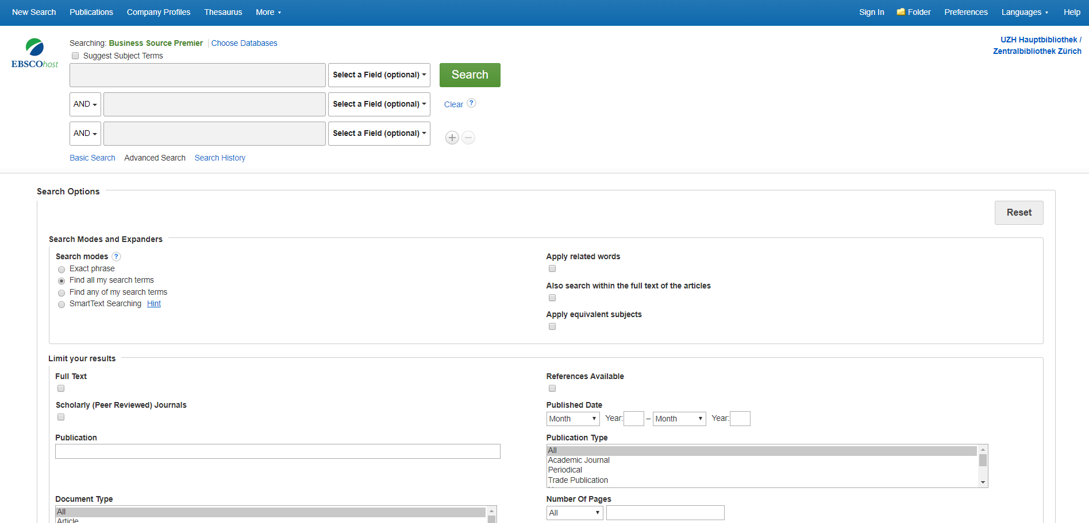
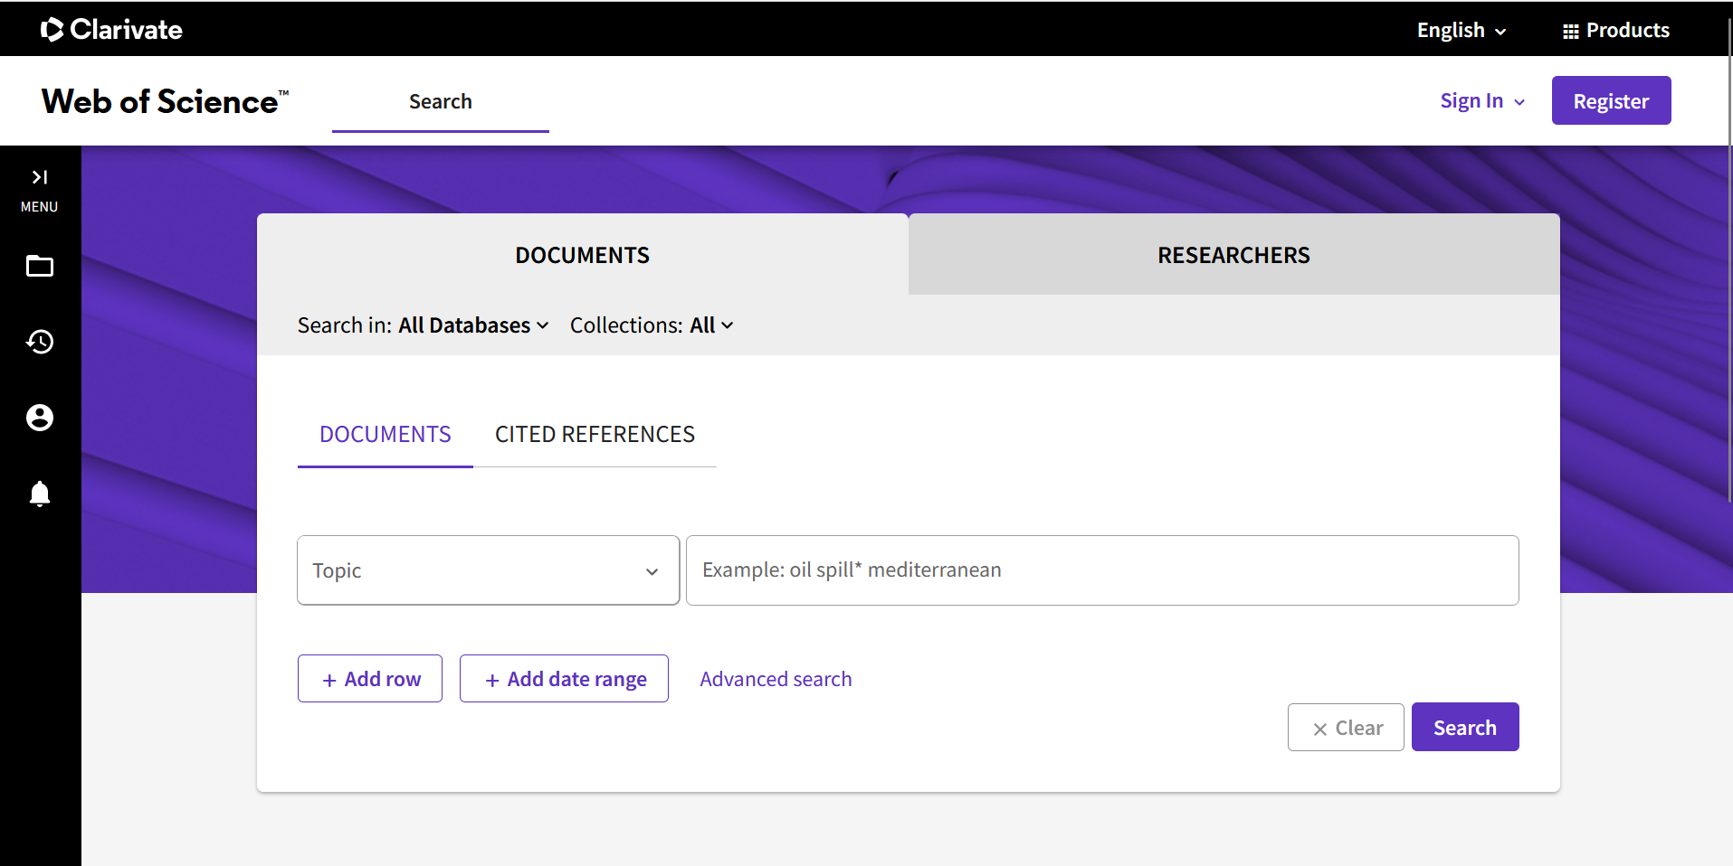
Literature research
https://search.ebscohost.com/Login.aspx
EBSCO
Web of Knowledge
Notes:
Ansonsten wie gesagt, ist die Wahrscheinlichkeit gross, dass sie den benötigten Artikel bei EBSCO finden, aber auch hier müssen sie im Uni Netzwerk oder VPN eingeloggt sein.
https://www.webofscience.com/wos/alldb/basic-search

Slide 9
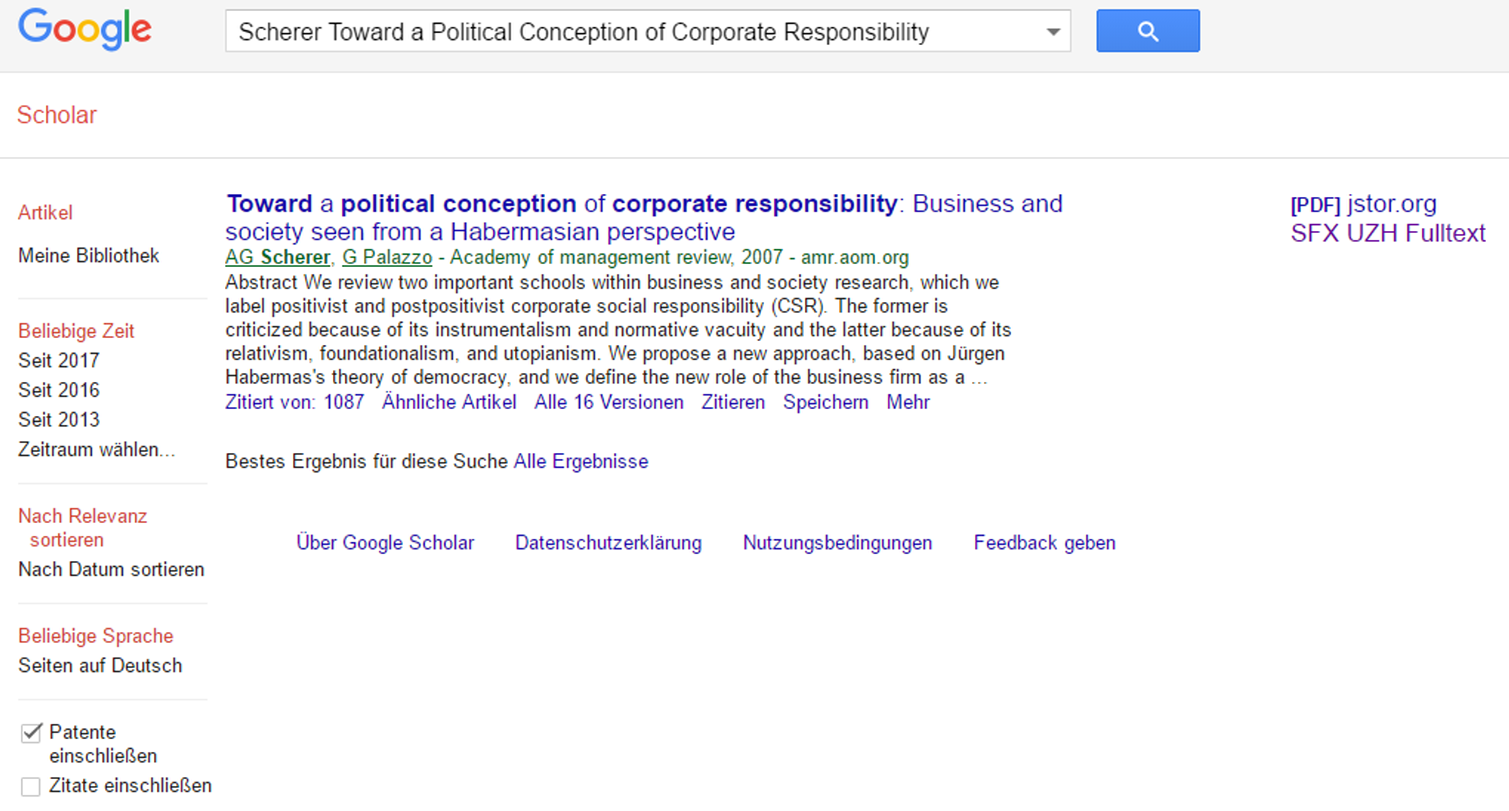
Use UZH VPN to get access to journal articles and SFX services.
Notes:
Hier noch ein kleiner Tipp zur Literatursuche über Google Scholar: Wenn Sie den VPN der Uni Zürich aktivieren, erhalten Sie bei den meisten Artikeln Zugang zur PDF Version über die SFX Services.

Slide 10
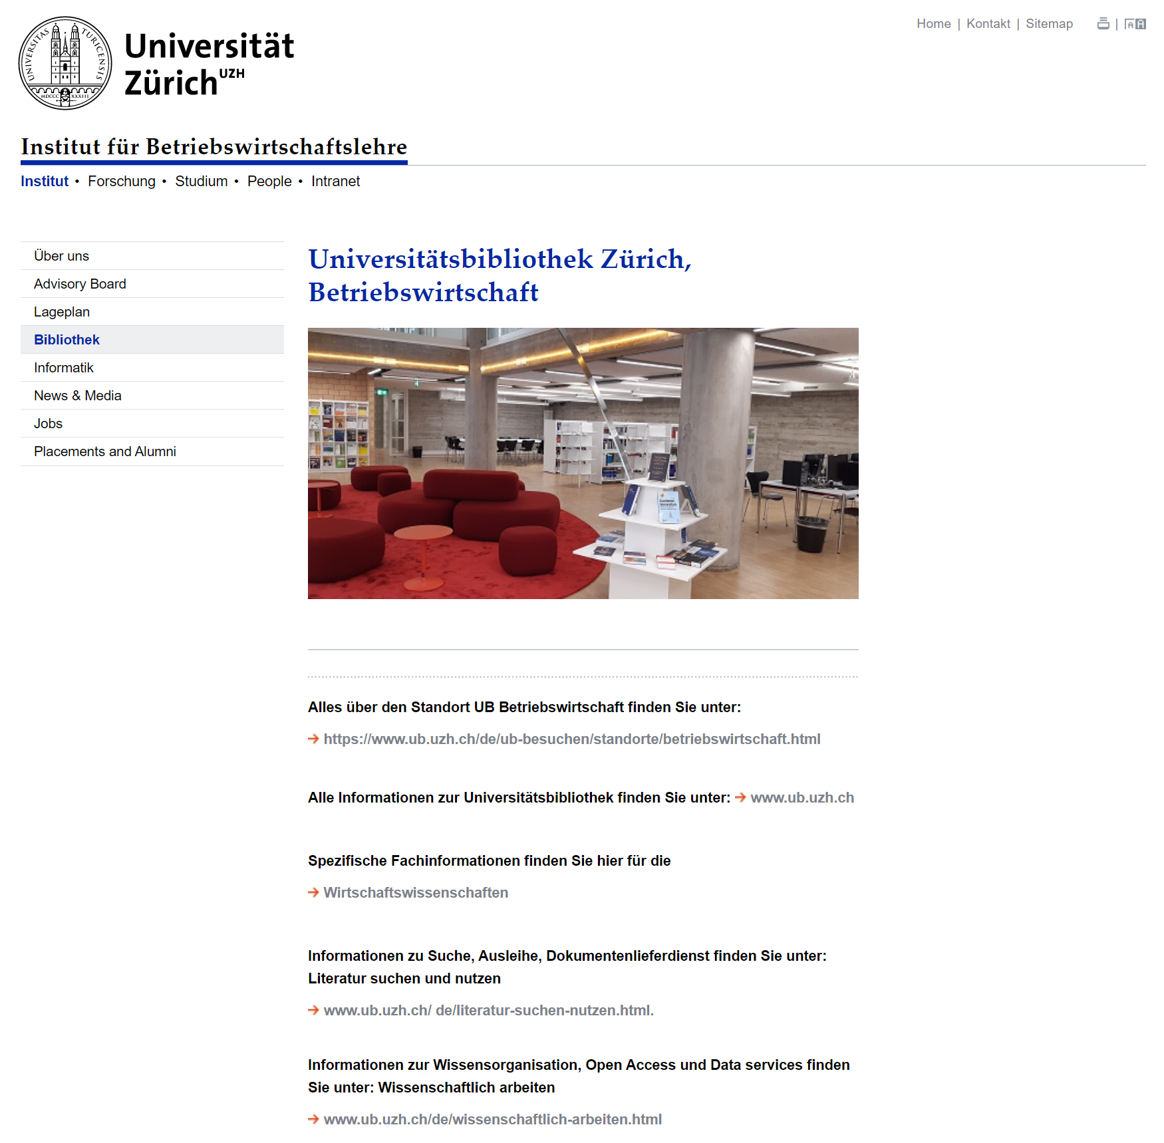
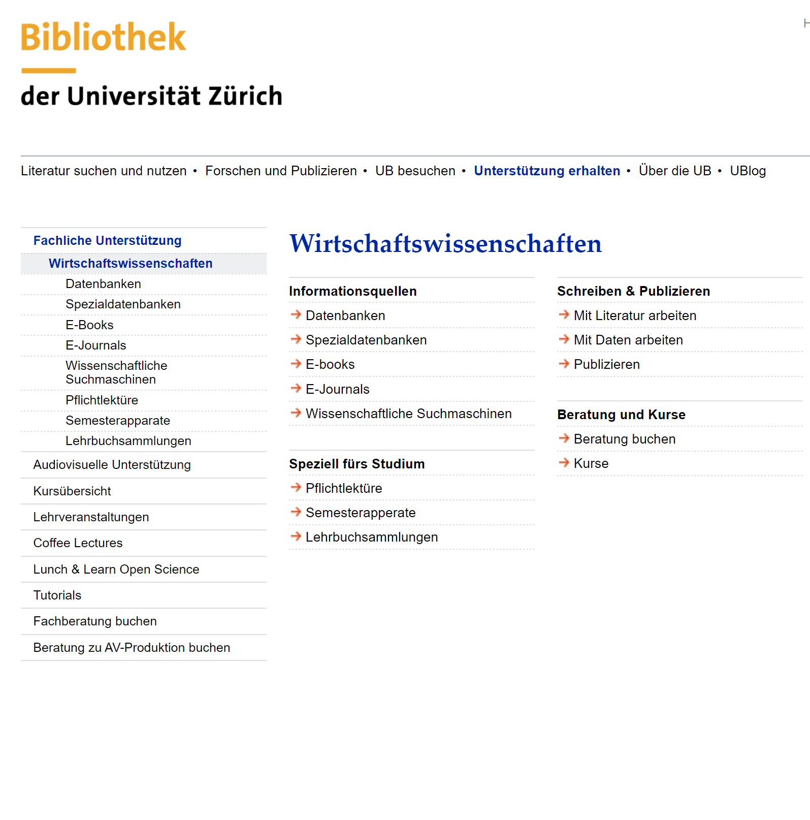
https://www.business.uzh.ch/de/institut/library.html
Notes:
Alternativ können Sie auch Bücher, Zeitschriften und andere Medien über die Bibliothek für Betriebswirtschaft ausleihen. Auf der Webseite finden Sie auch eine Anleitung dazu
Links:
Katalogrecherchen: Auflistung verschiedener Kataloge
Datenbanken: Überblick über Datenbanken, welche für WiWi relevant sein dürften, Hinweis auf Business Source Premier!

Slide 11
Important journals in business administration and management are (among others):
Backup
Academy of Management Annals (AMA)
Academy of Management Journal (AMJ)
Academy of Management Review (AMR)
Administrative Science Quarterly (ASQ)
Business Ethics Quarterly (BEQ)
Human Relations
Journal of Business Ethics (JoBE)
Journal of Management Inquiry
Journal of Management Studies (JMS)
Management Communication Quarterly (MCQ)
Organization
Organization Science
Organization Studies
Strategic Organization
Notes:
Hier noch eine Auflistung renommierter Journals für Artikel in unserem Forschungsbereich, die jeweils eine gute Quelle darstellen und bei denen Sie mit entsprechender Keywordsuche für Artikel fündig werden sollten

Slide 12
Citation tools
Zotero (free, https://www.zotero.org/)
Mendeley (free, https://www.mendeley.com/)
Citavi (free, https://www.zi.uzh.ch/de/students/software-elearning/
campussoft/Licensing-Citavi.html)
Endnote (costly)
Recommended citation style: American Psychological Association (APA)
Notes:
Um das Zitieren und Führen des Literaturverzeichnisses etwas einfacher zu gestalten, empfehlen wir Ihnen, mit einer Zitiersoftware zu arbeiten. Hier sind die gängigen für Sie aufgeführt. Persönlich kann ich Ihnen Zotero empfehlen, wenn Sie da Rückfragen haben, können Sie sich gerne melden.
Der empfohlene Zitierstil ist der APA-Zitier-Standard.
Wichtig ist in jedem Falle, dass Sie das Literaturverzeichnis konsistent führen. Dabei hilft natürlich eine Software.

Slide 13
Plagiarism check with “Turnitin Similarity”
Use this link: https://turnitin.uzh.ch
Login via AAI.
Upload your document.
Check your document and discuss the results with your supervisor.
Notes:
Login mit AAI.

Slide 14
AI and ChatGPT
Formal announcement:
“ The use of artificial intelligence-based software (e.g. ChatGPT, Bart, etc.) is allowed, as long as you declare it as such in the paper. Keep in mind that you take full responsibility for the scientificity of the submitted work itself, even if AI tools were used and declared. Explicitly excluded, i.e., not allowed, is the use of software based on artificial intelligence to create text (e.g. literature summaries). Please save the artificial intelligence chat history. This must be shown upon request. This procedure is valid until further notice”

Slide 15
What makes a good presentation in this seminar?
Content
Structure
How far along is your thesis?
What is the problem? What is the research question? Which goal does your thesis have?
Which literature are you addressing?
What methodology are you using?
Do you have first (preliminary) results?
How do you contribute to the existing literature?
What are the open questions?
Length: 20-25 min., 2 min. „Murmel-Pause“, then 20 min. discussion
Limit number of slides (plan approx. 2 min. per slide).
Restrict the slide text (rather explain orally your arguments).
Please give references in the slides (e.g., Scherer & Palazzo, 2011).
Note down our feedback.
Notes:
Zum Abschluss noch ein paar Tipps für die Präsentation im Seminar.
Generell geht es bei der Präsentation hier im Seminar darum, dass Sie Ihr Abschlussarbeitsprojekt vorstellen können und Feedback von allen Kollegen und Kommilitonen erhalten.
Dabei sollten Sie erwähnen, wie weit Sie bereits mit der Arbeit fortgeschritten sind, wie viel Zeit Sie noch haben, was die Forschungsfrage ist, welches Ziel die Arbeit hat,
Welche Literatur sie ansprechen, also am besten Quellenangaben auf den Folien platzieren, damit wir wissen, welche Literatur Sie adressieren,
Die Methode sollte vorgestellt werden, also etwa bei Experimenten das Design, die Hypothesen, vielleicht schon erste Ergebnisse oder die angestrebten Beiträge zur Literatur.
Danach können Sie auch noch auf Fragen oder Unklarheiten hinweisen, die Sie noch haben oder zu denen Sie gerne Feedback möchten.
Die Präsentation sollte 20 bis 25 Minuten dauern, nicht länger, danach gibt es eine 20 minütige offene Diskussion mit Feedback.
Möglichst wenige Folien verwenden, nicht zu viel Text, eben auch Quellenangaben machen wo nötig und schliesslich dann auch das erhaltene Feedback aufschreiben, damit Sie dies anschliessend nochmal reflektieren und mit dem jeweiligen Betreuer besprechen können.
8tung: Frühzeitig erscheinen, Präsentation und Titel vorgängig an Roman schicken und Stick mitnehmen.

